Slide 1
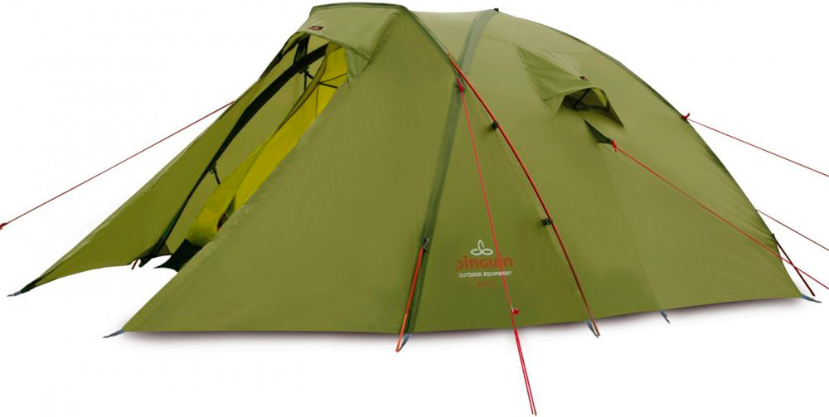
Палатка – как вид укрытия

Slide 2
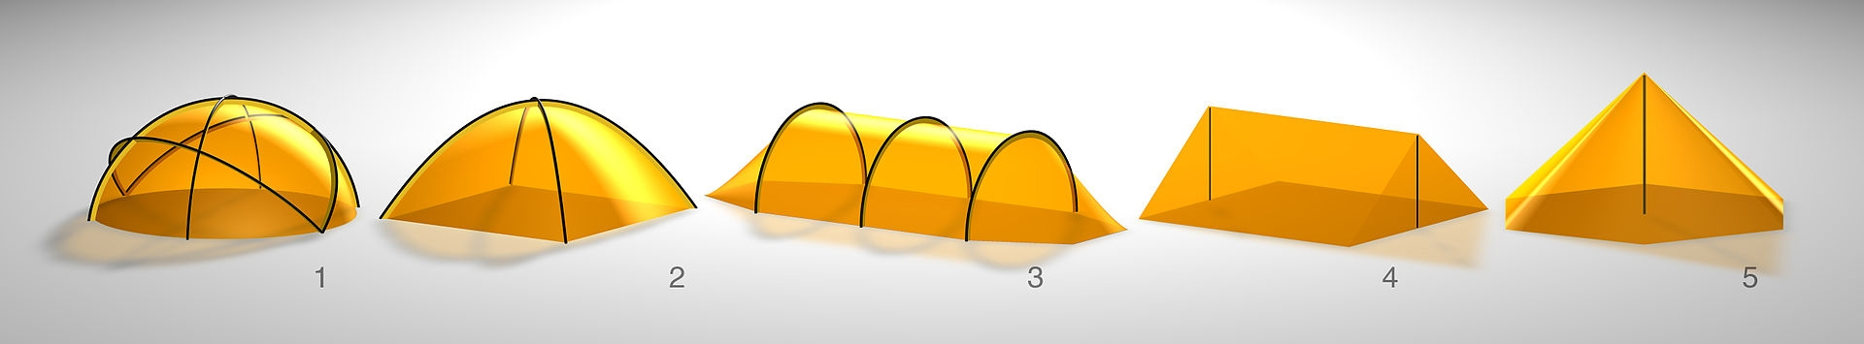
Типы палаток
Типы палаток:
Шатровые
Купольные
Двускатные (домик)
Полубочка

Slide 3
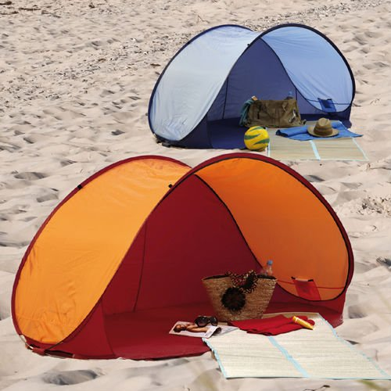
Виды туристических палаток по назначению:
- кемпинговые;
- треккинговые;
- универсальные;
- для высокогорных восхождений;
- специального назначения.

Slide 4
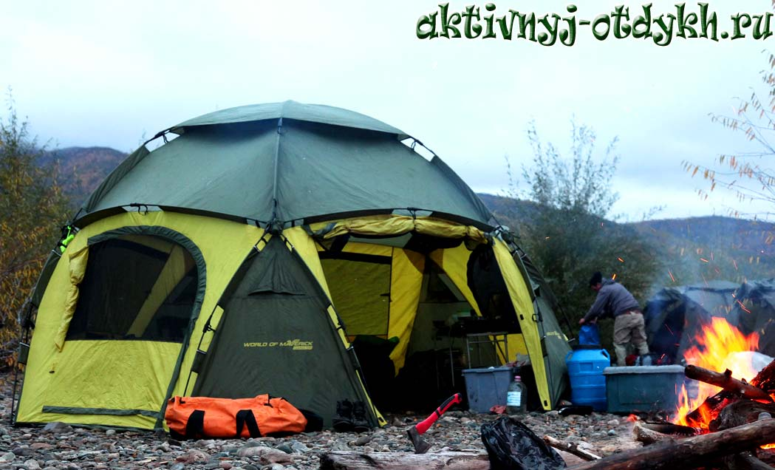
Кемпинговая палатка
Особенности:
Большой размер и вес.
Максимальная защита от ветра и дождя
Два входа(выхода)
Надежная конструкция

Slide 5
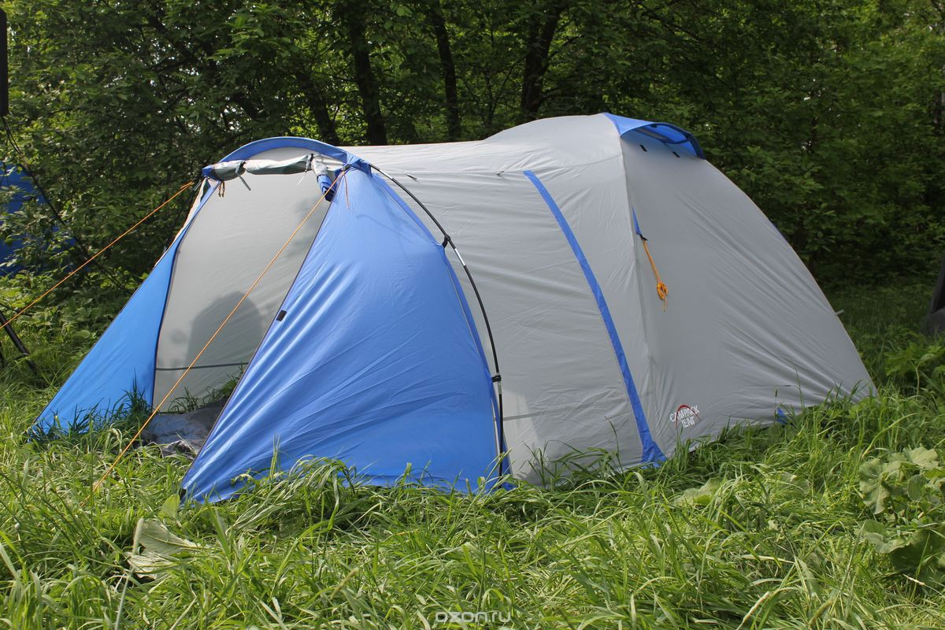
Треккинговая палатка
Особенности:
Небольшой размер и вес
Умеренная защита от осадков
Простота установки

Slide 6
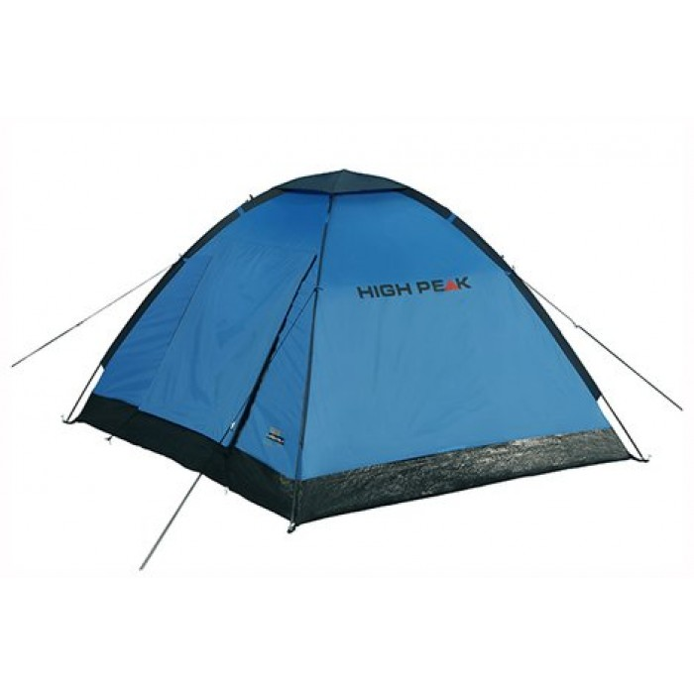
Универсальные палатки
Особенности:
Простота конструкции;
Прочность;
Надежность

Slide 7
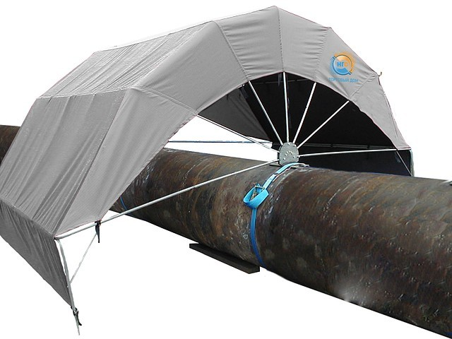
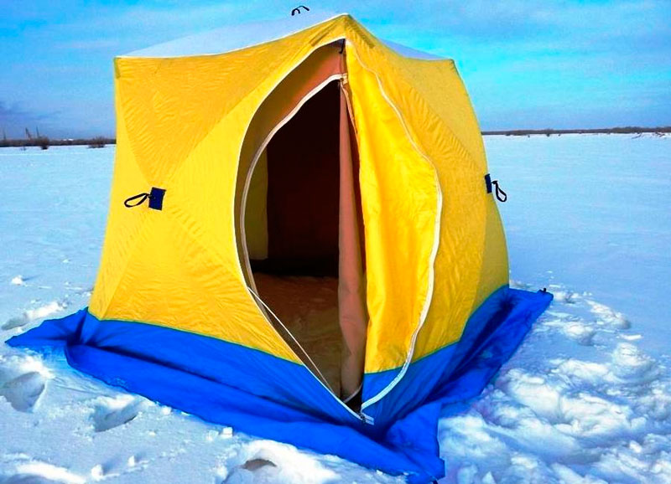
Специализированные палатки

Slide 8
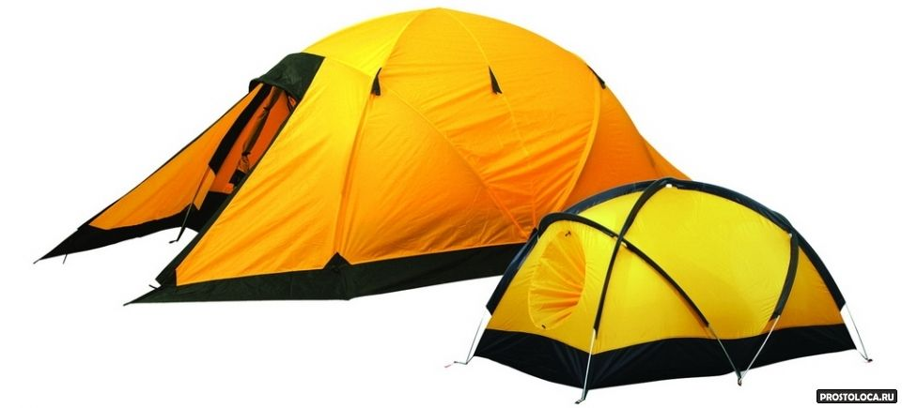
Палатки для высокогорных восхождений
повышенная степень водонепроницаемости;
- наличие снегозащитной юбки;
- прочный каркас, как минимум из 4-х дуг;
- защита от ультрафиолетовых лучей;
- легкий вес.

